Slide 1



中国科学院大学
University of Chinese Academy of Sciences
计算智能：神经网络大作业
BP神经网络对鸢尾花数据集分类
日期：2020.10.03
学生：陈帅华
任课老师：程龙

Slide 2
目 录
CONTENTS
1
权重更新过程
2
SGD中隐含层节点数对分类精度影响
Weights Update Process
Number of hidden layer nodes’ impacts on classification
3
SGD中不同梯度更新步长对训练的影响
4
SGD与Momentum的对比
Impacts of different gradient update step size on training
Comparison between SGD and Momentum

Slide 3

权重更新过程
Weights Update Process

Slide 4







BP神经网络介绍
$$x_{1}^{(0)}$$
$$a_{1}^{(Q)}$$
$$x_{2}^{(0)}$$
$$a_{2}^{(Q)}$$
.
.
.
.
.
.
$$x_{4}^{(0)}$$
$$a_{3}^{(Q)}$$
输入层
隐含层
输出层

Slide 5

BP神经网络介绍
N个样本总的损失函数：
其中的一项表示一个节点的
N 样本个数数目
第i个样本的标签(0/1)
输出层第i个样本的激活值

Slide 6
BP神经网络介绍
本作业中使用3层的BP神经网络（第0层为输入层，第2层为输出层）
输入层有4个神经元，输出层有3个神经元，隐含层有n_h个神经元
考虑隐含层到输出层，隐含层第k个神经元到输出层的第i个神经元的连接权重为w_{ik} ,

Slide 7
BP神经网络介绍
其中：
i=j时
i≠j时

Slide 8
BP神经网络介绍
对于分类问题，给定的结果y_{j} 只有一个类别1，其余类别都是0,故：

Slide 9
SGD中隐含层节点数对分类精度影响
Number of hidden layer nodes' impacts on classification

Slide 10
隐含层节点数目的影响
隐含层的选取的经验公式：
h为隐含层节点数目，m为输入层节点数目，n为输出层节点数目
a为1~10之间的调节常数，故h可以取4~14的正整数。

Slide 11
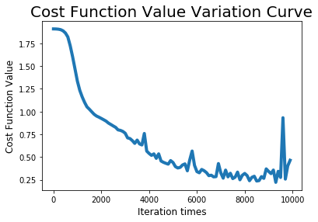
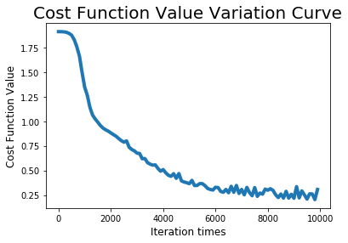
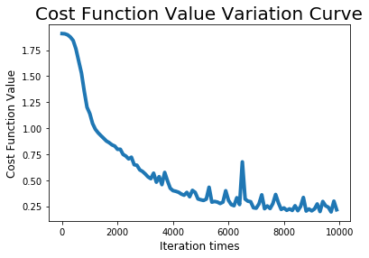
隐含层节点数目的影响
n_h=4
n_h=8
n_h=14
图2·1 损失函数随隐含层节点数目变化曲线

Slide 12

隐含层节点数目的影响
总结2·1
隐含层节点个数取不同值时，基本上都是在第8000次迭代时，损失函数收敛到一个数值(0.25左右)
当隐含层节点个数由4增加到14的过程中，在迭代次数靠后时，损失函数的变化曲线由粗糙变得光滑继而再变得粗糙。

Slide 13
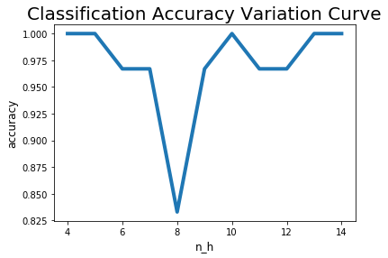
隐含层节点数目的影响
图2·2 隐含层节点数目对分类精度的影响

Slide 14
隐含层节点数目的影响
总结2·2
随着隐含层节点个数的增加(4→14)，分类精度会先减少再增加，并且在节点个数等于8时，分类精度取得最小值。
当隐含层节点数目过少时，神经网络将不容易建立合适的判断界，而当节点数目过大时会导致训练时间长，模型出现过拟合。
结合图2·2，本作业中选择节点数为10，然后进行下面的研究分析。

Slide 15
SGD中不同梯度更新步长对训练的影响
Impacts of different gradient update step size on training

Slide 16
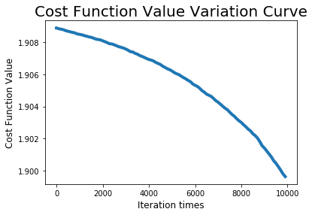
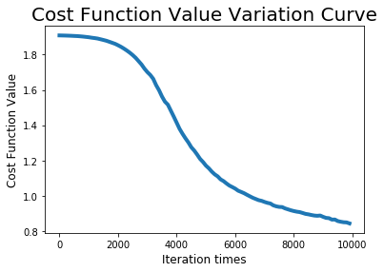
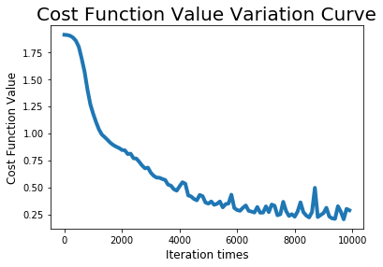
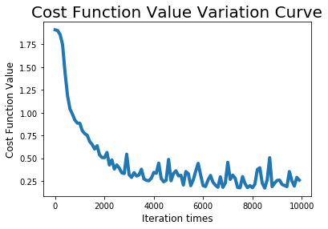
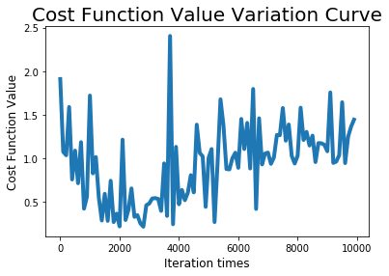
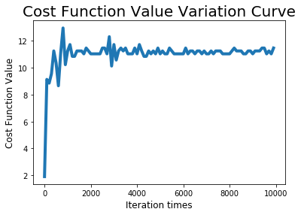
不同梯度更新步长的影响
learning rate=0.0001
learning rate=0.001
learning rate=0.005
learning rate=0.01
learning rate=0.1
learning rate=0.8
图3·1 损失函数随不同梯度更新步长变化曲线

Slide 17
不同梯度更新步长的影响
总结3·1
在梯度更新步长的增加(从0.0001增加到0.8)过程中，损失函数的下降速度加快，同时损失函数最终收敛的数值也越来越小；
但当梯度更新步长过大时，损失函数曲线会不停震荡甚至一直保持在一个较大的数值不变；

Slide 18
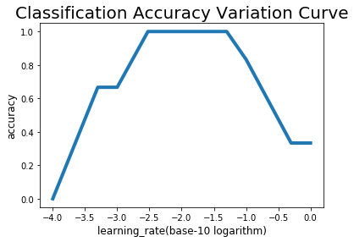
不同梯度更新步长的影响
注：横坐标为对梯度更新步长取了以10为底的对数
图3·2 不同梯度更新步长对分类精度的影响

Slide 19
不同梯度更新步长的影响
总结3·2
当梯度更新步长过小时，训练过程会变得非常慢，同时最终得到的分类精度也会比较低，误差比较大；
当梯度更新步长过大时，不但不会降低误差，反而会增加误差，使得分类精度降低；
只有当选择合适的梯度更新步长时，才既能有较快的训练速度，同时又有较高的分类精度。

Slide 20
SGD与Momentum的对比
Comparison between SGD and Momentum

Slide 21
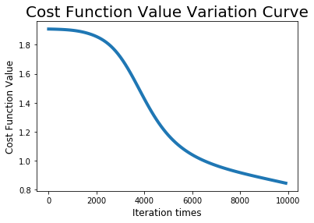
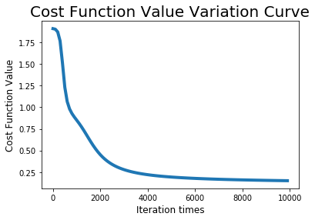
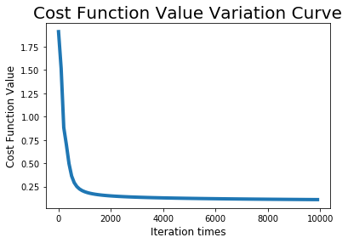
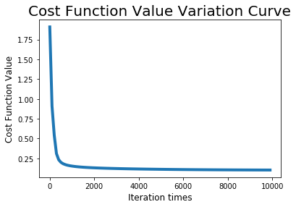
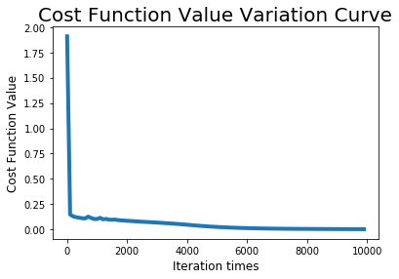
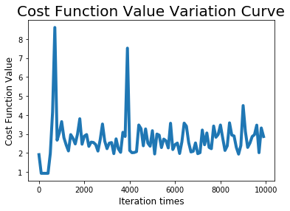
SGD与Momentum的对比
learning rate=0.0001
learning rate=0.001
learning rate=0.005
learning rate=0.01
learning rate=0.1
learning rate=0.8
图4·1 损失函数随不同梯度更新步长变化曲线

Slide 22
SGD与Momentum的对比
总结4·1
将图4·1和图3·1对比之后，可以发现在不同的梯度更新步长下，动量法的收敛速度要远快于随机 梯度下降法；
同时模型收敛后由动量法得到的损失函数值也要低于由随机梯度下降法得到的函数值；
当梯度更新步长较大时，动量法仍能使得模型收敛，而此时随机梯度下降法已经震荡了。

Slide 23
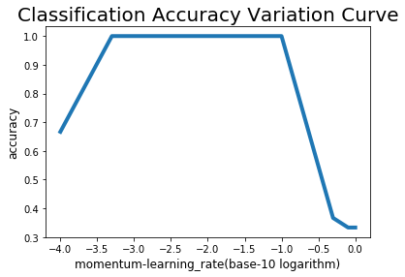
SGD与Momentum的对比
随机梯度下降法
动量法
图4·2 不同梯度更新步长对分类精度的影响

Slide 24
SGD与Momentum的对比
总结4·2
通过图4·2可以看出，在相同的梯度更新步长下，由动量法得到的分类精度要高于由随机梯度下降法得到的分类精度，因而动量法的整体分类精度高于随机梯度下降法。

Slide 25
中国科学院大学
University of Chinese Academy of Sciences
请老师批评指正
Hoping for criticism and suggestions
日期：2020.10.06
学生：陈帅华
任课老师：程龙

